Slide 1


Slide 2



Сейчас тебе предстоит пройти квест, в результате которого мы оценим твои знания

Slide 3

Раунд 1. Математические основы информатики

Slide 4
1) Что такое система счисления
10

Slide 5
1) Что такое система счисления?
Система счисления - это совокупность приёмов и правил записи чисел с помощью опререпённого набора символов (некоторый способ кодирования числовой информации).

Slide 6
2) В каких системах счисления представляется информация в памяти ПK?
20

Slide 7
2) В каких системах счисления представляется информация в памяти ПK?
Информация в компьютере представляется в двоичной системе счисления.
Это система, в которой используются только два числа: 0 и 1.

Slide 8
3) Назови алфавиты систем счисления с основанием 10, 2, 8, 16.
30

Slide 9
3) Назови алфавиты систем счисления с основанием 10, 2, 8, 16.
Алфавит системы счисления
Двоичная 0,1
Восьмеричная 0, 1, 2, 3, 4, 5, 6, 7
Шестнадцатеричная 0,1, 2, 3, 4, 5, 6, 7, 8,9, А, В, С, D, Е, F

Slide 10
4) Переведи целое десятично число 45 в системы счисления с основаниями 2, 8, 16.
40

Slide 11
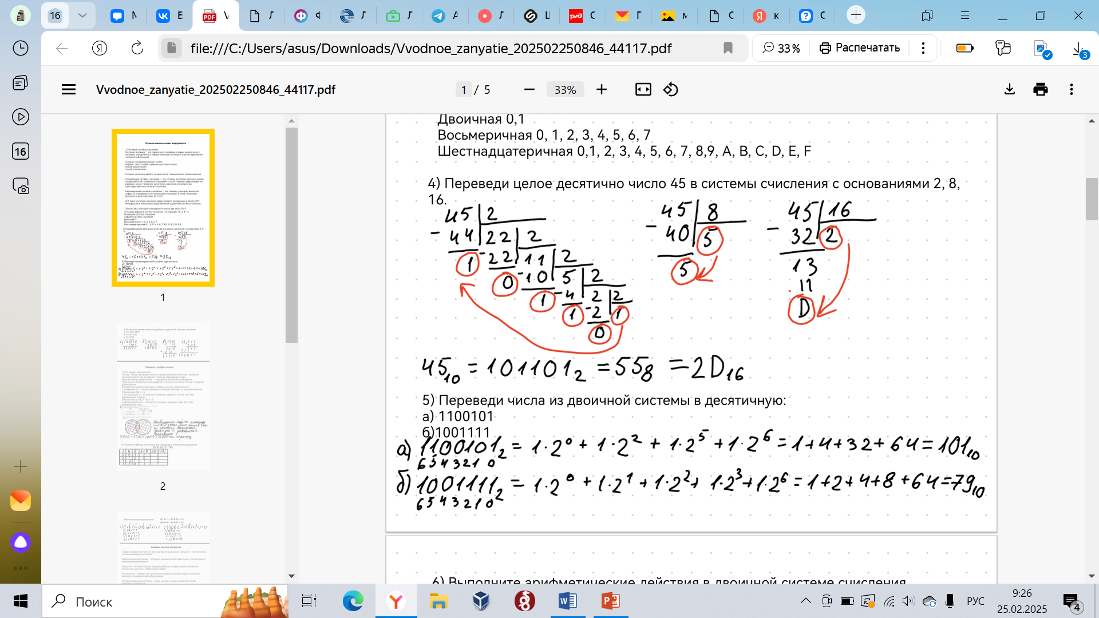
4) Переведи целое десятично число 45 в системы счисления с основаниями 2, 8, 16.

Slide 12
5) Переведи числа из двоичной системы в десятичную:
а) 1100101
Б) 1001111
50

Slide 13
5) Переведи числа из двоичной системы в десятичную: а) 1100101 Б) 1001111

Slide 14
6) Выполните арифметические действия в двоичной системе счисления
А)101010+1101
Б)1010+1010
В)1010*11
Г)111*101
60

Slide 15
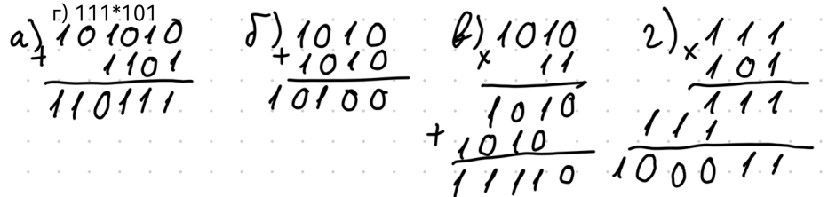
6) Выполните арифметические действия в двоичной системе счисления А)101010+1101 Б)1010+1010 В)1010*11 Г)111*101

Slide 16
Раунд 2. Элементы алгебры логики

Slide 17
1) Что изучает наука логика?
10

Slide 18
1) Что изучает наука логика?
Логика - наука, изучающая законы и формы мышления. В логике мышление
рассматривается как инструмент познания окружающего мира.
Одна из главных задач логики — определить, как прийти к выводу из предпосылок (правильное рассуждение) и получить истинное знание о предмете размышления.

Slide 19
2) Какие логические операции ты знаешь и как они обозначаются?
20

Slide 20
2) Какие логические операции ты знаешь и как они обозначаются?
Существует три основные операции:
Логическое отрицание (инверсия)
Обозначение: Ā, ¬A, not А, не А.
Высказывание Ā истинно при ложном А и Ā ложно при истинном А.
Логическое сложение (дизъюнкция)
Обозначение: A v В, A or В, А + В, А или В.
Высказывание A v В ложно тогда и только тогда, когда оба высказывания А и В ложны.
Логическое умножение (конъюнкция)
Обозначение: А&В, A and В, А*В, А^В, АВ, А и В.
Высказывание А ^ В истинно тогда и только тогда, когда оба высказывания А и В истинны.

Slide 21
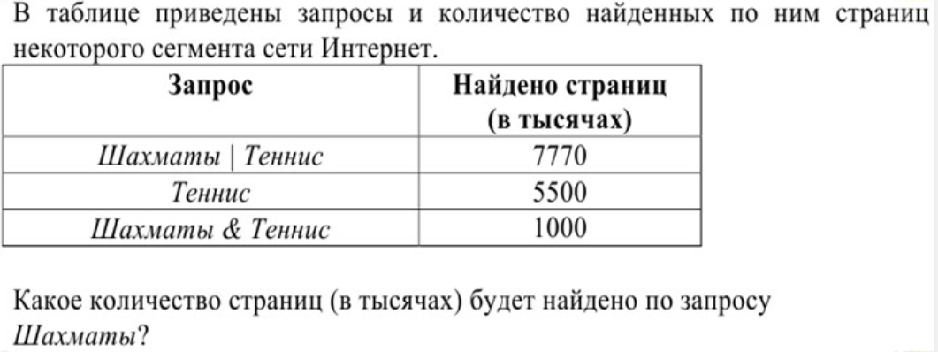
Задание 3
30

Slide 22
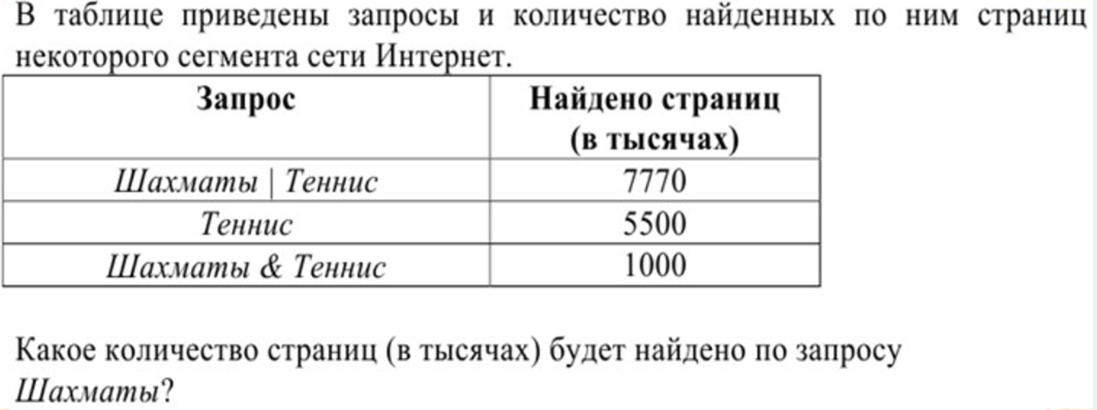
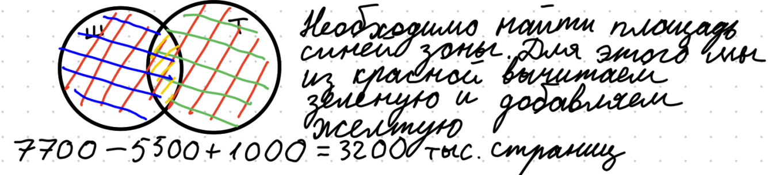
Задание 3

Slide 23
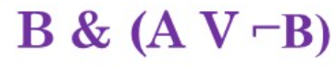
4) Построить таблицу истинности для следующего логического выражения
40

Slide 24
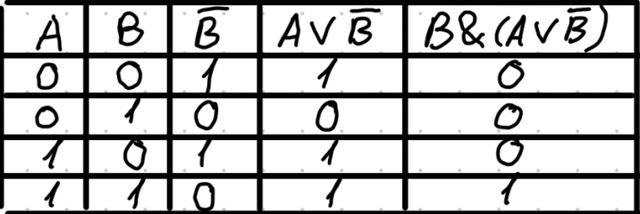
4) Построить таблицу истинности для следующего логического выражения

Slide 25
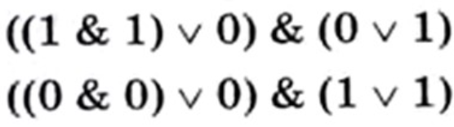
5)Найти значения выражений:
50

Slide 26
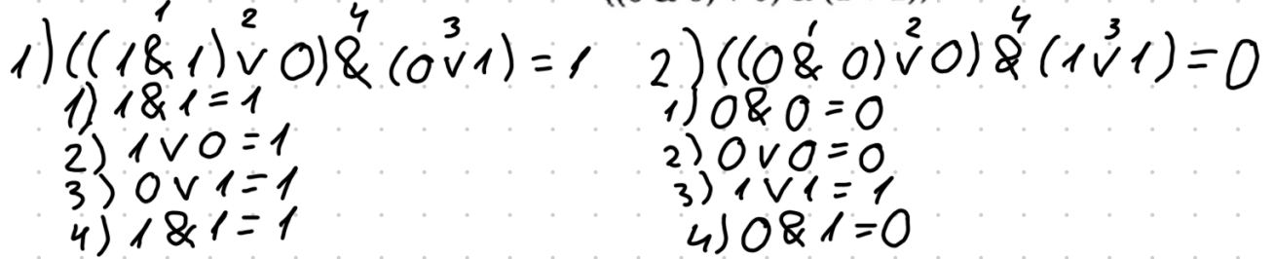
5)Найти значения выражений:

Slide 27
Подведём итоги)
100-120 баллов: Ты большая умничка. Отлично владеешь информации и понимаешь алгоритмы решения различных задач. С тобой мы будем заниматься более углубленным изучением предмета.
60-100 баллов: Не всё потеряно) Не переживай. Но нам стоит уделить внимания некоторым темам, что продолжить изучение школьной программы.
<60 баллов: Эх( В твоих знаниях много пробелов. Но не переживай. При активной работе у нас всё получится!

Slide 28


